Slide 1
Programma di educazione sessuale per donne migranti 18+
A.A. 2020/2021
CORSO DI PSICOLOGIA DELLA SESSUALITÀ
Michela Barnabà
Noemi Belluzzo
Maddalena Fabris
Lucia Meroni
Letizia Sturiale
Eleonora Zamuner

Slide 2
Alcune domande per iniziare
Sei mai stat* sminuit*
... per il tuo accento o per la tua pronuncia?
... per il tuo modo di vestire?
... per le tue abitudini alimentari?
... per la tua credenza religiosa?
... per la tua espressività emotiva?

Slide 3
Ti sei mai sentit* non al sicuro in situazioni quotidiane per il tuo genere?
Il tuo contributo è stato preso meno in considerazione rispetto a quello dell’altro genere?
Hai mai ricevuto appellativi giudicanti per il modo in cui vivi la sessualità?
Ti sei mai trovat* a gestire attenzioni indesiderate?
Hanno mai commentato il modo in cui ti prendi cura del tuo corpo?

Slide 4
Che significato avrebbero queste domande nei panni di donna migrante?
Notes:
guardate quante dita vi sono rimaste. ogni dito rappresenta un asse discriminatorio. che significato avrebbero le dita alzate per una donna migrante

Slide 5
DISCRIMINAZIONE INTERSEZIONALE
Si parla di discriminazione intersezionale (intersectional discrimination) quando la discriminazione è basata su più fattori che interagiscono tra loro in modo da non poter più essere distinti e separati.
Immagine intuitiva dell’intersezione stradale (da cui deriva il termine “intersezionalità”), per cui ogni strada corrisponde a un asse di discriminazione (sessismo, razzismo, ecc.).
Chi sta al centro di questo crocevia è vittima di discriminazione derivanti da assi simultanei e quindi i danni sono più consistenti.

Slide 6
TARGET E MOTIVAZIONI
Nel protocollo di livello nazionale stipulato dal Ministero dell’Interno viene sottolineato come, in una società composita e variegata come quella attuale, sia necessario che i sistemi di accoglienza garantiscano un’integrazione non limitata al soddisfacimento delle necessità primarie, ma che accompagni i soggetti in un percorso di formazione ed educazione, per permettere ai singoli di acquisire le conoscenze per muoversi in autonomia nel nuovo luogo.
All’interno di questi servizi di accoglienza abbiamo dunque individuato in un’ottica intersezionale il target specifico delle donne migranti, in quanto appartenenti a due gruppi facilmente soggetti a discriminazioni.

Slide 7
OBIETTIVI
Trattare i concetti chiave di un programma di educazione sessuale globale (CSE), adattandoli al
target prescelto. Prestare attenzione alle varianti sociali, politiche e culturali che subentrano nel
momento in cui si interagisce con persone provenienti da un altro paese.
Prevenire l’insorgenza di comportamenti sessuali a rischio, promuovere una sessualità inclusiva e
sicura, informare riguardo a parità di genere, consenso, trattare le differenze culturali e religiose.
Informare donne migranti sui diritti della salute vigenti nell’Unione Europea, che si ripropongono
sul territorio con:
- Consulenza sulla contraccezione
- Screening e prevenzione
- Visite ginecologiche

Slide 8
LIMITI
Differenze di lingua
Differenze interculturali
Conoscenze di base diversificate sull’argomento
Ruoli di genere

Slide 9
RISORSE
Partecipazione al programma di un/una mediatore/trice culturale
Partecipazione al programma di donne africane migranti di seconda generazione
Eventuale utilizzo della peer education
Ricchezza interculturale
Notes:
Ho aggiunto “africane” per specificare il nostro target? potrebbe essere?

Slide 10
LUOGO
COMUNITÀ DI ACCOGLIENZA SECONDARIA:
SIPRIOMI – sistema di protezione per titolari di protezione internazionale e per minori stranieri non accompagnati (EX-SPRAR – sistema di protezione per richiedenti asilo e rifugiati);
CAS – centri di accoglienza straordinaria
PERCHÉ?
“La conoscenza dei servizi erogati sul territorio (servizi sanitari, registri anagrafici, sistema scolastico per i minori e corsi di istruzione per gli adulti, ma anche circuiti bancari e postali, centri commerciali, luoghi di interesse culturale, ecc.) rappresenta l’anello strategico per la riacquisizione dell’autonomia.”

Slide 11
Notes:
luogo??? da cambiare?? eleonora!

Slide 12
KEY CONCEPTS (INTERNATIONAL TECHNICAL GUIDANCE ON SEXUALITY EDUCATION)
Relazioni
Valori, Diritti, Cultura e Sessualità
Genere
Violenza e Consenso
Salute e Benessere
Il Corpo Umano
Sessualità e Comportamento sessuale
Salute sessuale e riproduttiva

Slide 13
STRUTTURA
BOX ATTIVITÀ
Comprende iniziative semplici, pratiche e funzionali a superare le barriere linguistiche e a facilitare l’assimilazione dei contenuti.
BOX INFORMATIVO
Racchiude gli obiettivi e la conoscenza di base che ogni specifico key concept si propone di promuovere.
BOX DESCRITTIVO
Si focalizza su aspetti particolari tramite l’utilizzo di immagini o video per rendere più immediata la comprensione dei focus
‘‘IN CHE MODO IL KEY CONCEPT PUÒ ESSERE IMPORTANTE PER IL TARGET?’’

Slide 14
TOLLERANZA, INCLUSIONE E RISPETTO
Attività di valorizzazione delle diversità e di inclusione al fine di promuovere il rispetto e la tolleranza.
È importante affrontare lo stigma e la discriminazione e promuovere l’inclusione, la non discriminazione e la diversità. Tale obiettivo è da sviluppare in concomitanza con la promozione di una conoscenza di base in materia legislativa.
Focus sulla promozione di una conoscenza circa la legislatura italiana ed internazionale in ambito di diritti e di non discriminazione.
- Focus sulle malattie sessualmente trasmissibili, in particolare l’HIV, quali fonte di discriminazione nelle comunità migranti.

Slide 15
VALORI E SESSUALITÀ
Momenti di confronto e focus group per lasciare spazio ai vissuti personali.
È importante attuare una riflessione per conoscere i propri valori,le proprie credenze ed attitudini, in modo da poter adottare una condotta sessuale coerente con essi, tenendo presente che nel percorso di crescita la persona può sviluppare valori differenti rispetto a quelli della famiglia.
Focus sul valore della scelta sessuale e sul concetto di integrità fisica e morale.
- Focus su immagini e video rappresentativi di situazioni di conflitto tra i propri valori personali e i valori della famiglia per suggerire strategie di superamento si tale conflitto spesso presente in persone migranti che si interfacciano a nuove realtà sociali e culturali.

Slide 16
DIRITTI UMANI E
SESSUALITÀ
Interazione partecipativa con l’utilizzo di quiz.
Esistono leggi nazionali e accordi internazionali che affrontano i diritti umani che hanno un impatto sulla salute sessuale e riproduttiva.
È importante conoscere e promuovere quei diritti umani che hanno un impatto sulla salute sessuale e riproduttiva e di cui spesso le donne migranti non sono a conoscenza.
- Focus su leggi ed accordi riguardo CEFM, FGM/C, sterilizzazioni forzate, età del consenso, parità di genere, orientamento sessuale, identità di genere, aborto, stupro, abuso sessuale, traffico sessuale.
- Focus sui servizi presenti sul territorio che si occupano di salute sessuale e riproduttiva e diritti riproduttivi con riferimento alla “Guida ai Servizi Sanitari per cittadini immigrati residenti in Veneto”.
- Focus sui diritti sessuali proposti dall’OMS.

Slide 17
CULTURA, SOCIETÀ
E SESSUALITÀ
Role playing e situazioni simulate per creare un confronto tra le credenze personali e innescare una riflessione.
È importante essere a conoscenza delle differenze sociali e culturali, rispettarle e comprendere come norme sociali e culturali diverse impattano sul comportamento sessuale.
Focus su immagini e/o video che rappresentano diverse norme sociali e culturali in merito alla sessualità per stimolare la donna immigrata a sviluppare la propria prospettiva riguardo la sessualità e la salute sessuale.

Slide 18
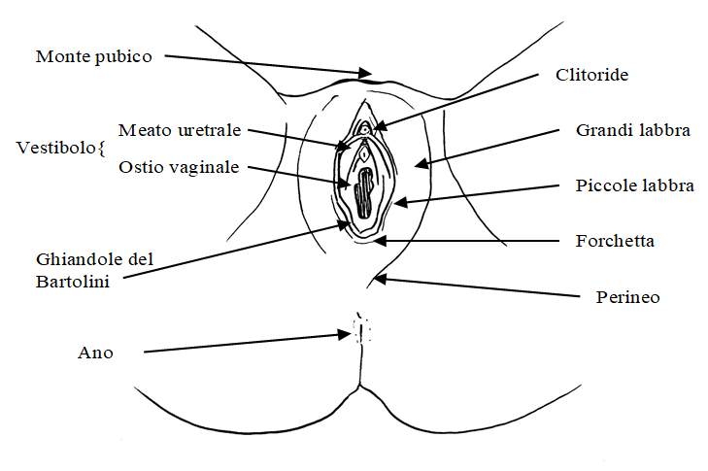
ANATOMIA E FISIOLOGIA SESSUALE
Verificare le conoscenze acquisite tramite giochi di completamento o accoppiamento con immagini chiare e neutrali
E’ importante conoscere il nome delle parti e delle funzioni del corpo.
Non bisogna dare per scontate le conoscenze pregresse delle partecipanti al programma, quindi si riparte dalle basi.
Risulta importante riprendere le conoscenze di anatomia per dare alle partecipanti gli strumenti linguistici per poter comprendere e per poter comunicare adeguatamente con gli operatori dei servizi sanitari.
Focus su anatomia maschile e femminile, esterna ed interna, prestando particolare attenzione:
a utilizzare un linguaggio tecnico, ma non incomprensibile
a sottolineare i cambiamenti durante il tempo
Fonte: Panzeri M., (2013) Psicologia della sessualità. il Mulino.

Slide 19
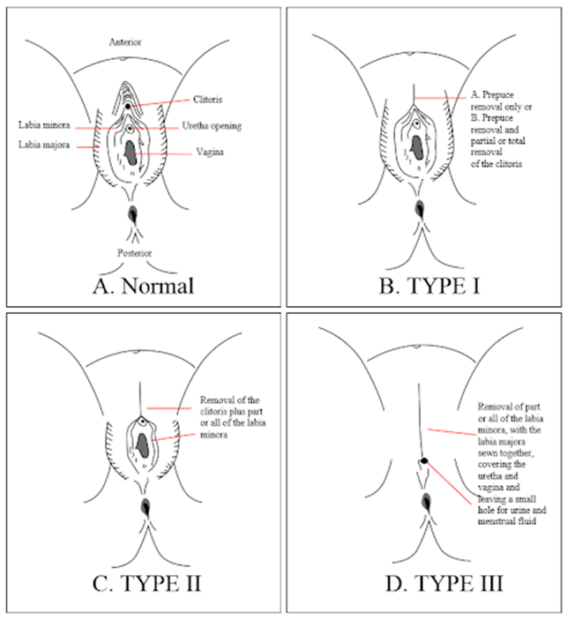
MUTILAZIONI GENITALI FEMMINILI
Codice penale: legge italiana del 9 gennaio 2006,n. 7, la pratica è proibita e chi la cagiona è punito anche se l’intervento è avvenuto all’esterno di un servizio sanitario.
Definizione dell’OMS: “Pratica che porta alla rimozione parziale o totale dei genitali esterni femminili, o ad altri danni agli organi genitali femminili, compiuti sulla base di motivazioni culturali o di altre motivazioni non terapeutiche”. Argomentazioni epidemiologiche e classificazione dei quattro tipi.
Indicazioni per un approccio corretto alla donna e alla famiglia:
atteggiamento non giudicante e molto attento agli aspetti psicosociali e culturali
conoscenza dei paesi e delle etnie in cui si praticano MGF
conoscere i vari tipi di MGF e saperli riconoscere anche nelle possibili conseguenze mediche, psicologiche e sociali
spiegare la legge italiana
utilizzare una terminologia comprensibile e culturalmente accettabile (escissione > mutilazione), non giudicante
offrire la presenza di una mediatrice culturale
se le donne hanno figlie femmine, l’argomento dev’essere affrontato, se possibile, già durante la gravidanza. la tutela della minore diventerebbe prioritaria.
Fonte: Panzeri M., (2013) Psicologia della sessualità. il Mulino.
Notes:
taglia

Slide 20
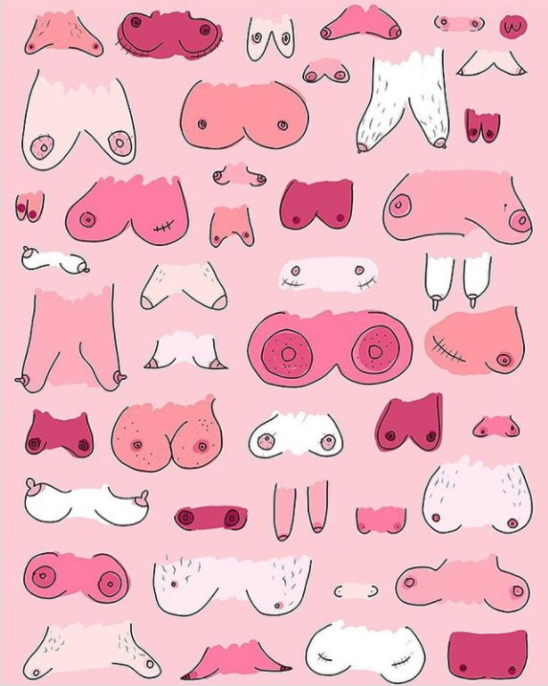
CORPOREITÀ
Raccogliere immagini, descrizioni o disegni dei diversi modelli di bellezza rappresentativi dei diversi paesi di provenienza e confrontarli per porre l’accento sulle differenze degli standard di bellezze e per decostruire l'immagine irraggiungibile.
Far comprendere che l’aspetto fisico di una persona non ne determina il valore come essere umano.
Introdurre l’idea che ciò che le persone provano sul loro corpo può influenzare la salute, l’immagine del sé e il loro comportamento.
Standard irrealistici sull’apparenza fisica possono essere una sfida che non vale la pena intraprendere.
Focus sulle differenze determinate da diverse provenienze socio-culturali:
forme
etnia
vestiario
Il concetto di bellezza come costrutto culturale.

Slide 21
COMPORTAMENTO SESSUALE E RISPOSTA SESSUALE
Attività sui metodi contraccettivi con una ginecologa: focus sul loro modo di utilizzo e la loro importanza per la riduzione del rischio di gravidanze indesiderate e di malattie sessualmente trasmissibili.
Il coinvolgimento in attività sessuali dovrebbe indurre dei sentimenti piacevoli ed è correlato alle responsabilità circa la propria salute e il proprio benessere.
Inoltre, il processo decisionale sessuale richiede una considerazione preliminare sulle strategie per prevenire gravidanze indesiderate e malattie sessualmente trasmissibili.
Focus sulla formazione delle utenti riguardo il ciclo di risposta sessuale femminile e maschile e su come gli stereotipi e le norme di genere influiscono sull’esperienza di piacere sessuale.
Focus sulle opzioni disponibili per ridurre il rischio di gravidanze indesiderate e di malattie sessualmente trasmissibili anche in relazione ai servizi sanitari.

Slide 22
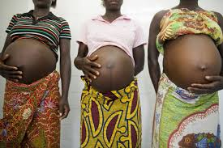
GRAVIDANZA E CONTRACCEZIONE
Quiz e/o Memory con immagini e descrizioni.
Invitare una ginecologa per domande specifiche.
L'uso della contraccezione può aiutare le persone che sono sessualmente attivi a prevenire e pianificare una gravidanza. Gravidanze indesiderate: Assicurare l’accesso servizi e protezioni necessari per la salute e benessere. Pratiche che possono contribuire o minacciare una gravidanza sana.
Focus sui metodi di contraccezione e contraccezione d'emergenza, e tenere conto dei fattori che influenzano le attitudini delle donne africane a riguardo, come in particolare miti, esperienze di vita, fattori esterni (cultura, famiglia, comunità).
Focus sul elevato rischio di complicazioni prenatali in donne africane migranti.
Focus su Barriere linguistiche, culturali strutturali sono da considerare parlando dell’accesso a servizi per contraccezioni e servizi prenatali.

Slide 23
MALATTIE SESSUALMENTE TRASMISSIBILI
Video/Animati per presentare i modi di trasmissioni di MST.
Esercizio di Role-Playing per esercitare le competenze di comunicazione.
Competenze di comunicazione, negoziazione e rifiuto possono aiutare i giovani a contrastare indesiderate pressioni sessuale o rafforzare l'intenzione di praticare sesso più sicuro (i.e. uso di preservativi e altri metodi di contraccezione). La decisione su quale strategia utilizzare per ridurre la vulnerabilità è influenzata dalla propria autostima, vulnerabilità percepita, ruoli di genere, cultura e norme paritarie.
Focus sul elevato rischio di HIV in donne africane migranti rispetto a donne africani non migranti e donne bianche (U.S.).
Focus su esperienze traumatiche in relazione a un elevato rischio di infezione HIV.
Focus su fattori di rischio d’infezione HIV & fattori barriera per l’accesso ai servizi: violenza domestica, gender-biased stigma, credenze, norme culturali e religiosi rappresentano.

Slide 24
PARITÀ DI GENERE, STEREOTIPI E BIAS
Invito alla condivisione di esperienze quotidiane di discriminazione di genere vissute delle donne.
La disuguaglianza di genere, le norme sociali e le differenze di potere influenzano il comportamento sessuale
Tutto ciò può contribuire all’aumento del rischio di coercizione sessuale, abuso e violenza di genere.
Definizione di parità di genere e confronto sul divario di genere presente nella società odierna italiana.
- Introduzione del concetto di discriminazione intersezionale.
- Focus sull’influenza degli stereotipi di genere sul comportamento sessuale e decostruzione di possibili sexual scripts, quali una visione della sessualità femminile come finalizzata al mantenimento e alla stabilizzazione del rapporto di coppia piuttosto che ad un’espressione del proprio piacere.

Slide 25
Alcune domande per approfondire
Sapresti riconoscere
...la violenza economica?
...la differenza tra abuso e molestia?
...e denunciare uno sfruttamento sessuale?
...una situazione in cui il consenso non è viene richiesto, rispettato o ascoltato?
… un episodio di stalking?
Notes:
partire da pugno chiuso, e alzare dita se sì

Slide 26
Sai che è un tuo diritto decidere se, quando e con chi essere sessualmente attiv*?
Sapresti come agire se notassi episodi di violenza in luoghi pubblici?
Ti è mai stato negato l’accesso ad un servizio di assistenza medica, psicologica, legale, economica, ecc.?
Sapresti riconoscere una minaccia alla tua emancipazione lavorativa?
Sapresti a chi rivolgerti se qualcun* ti impedisse di avere relazioni (amicali, sentimentali, professionali, ecc.)?

Slide 27
VIOLENZA
- Case method: presentazione di storie caratterizzate da diverse forme di violenza, in gruppo di discute e ci si confronta riguardo al tipo di violenza e alle possibili soluzioni
- Role playing: rappresentazione delle diverse relazioni sociali possibili in un contesto di violenza.
Che cosa di intende per violenza? Quali sono i tipi di violenza riconosciuti dalla Convenzione di Istanbul?
Quali sono i diritti delle donne e le sanzioni previste per chi commette violenza?
Focus sulle differenze culturali della percezione della violenza. Attenzione sul delitto d’onore: in Italia è vietata qualsiasi forma di violenza contro altre persone. Per questo motivo anche la violenza legata all'onore è proibita dalla legge ed è punita.
Presentazione delle opzioni di supporto psicologico, dallo sportello per donne migranti ai centri anti-violenza.

Slide 28
VIOLENZA DI GENERE
Visione di video sul tema e illustrazione pratica per intervenire in caso di situazione di molestia o violenza subita da terze, metodo delle 5D.
La violenza del partner è sbagliata e il supporto esiste per coloro che la sperimentano o l’hanno sperimentata.
Ognuno ha la responsabilità di pretendere e difendere la parità di genere.
È importante denunciare le violazioni dei diritti umani, quali abusi sessuali e altre forme di violenza di genere.
- Stimolare una presa di coscienza dei propri bisogni, desideri e diritti in una relazione.
- Presentazione della situazione italiana:
Ad oggi il 70% delle donne è stato vittima di molestie in luoghi pubblici. Inoltre al 64% è capitato di sentirsi a disagio per commenti o avance da parte di un adulto di riferimento.

Slide 29
’’La violenza contro le donne è una violazione dei diritti umani e una forma di discriminazione contro le donne, comprende tutti gli atti di violenza fondati sul genere che provocano o sono suscettibili di provocare danni o sofferenze di natura fisica, sessuale, psicologica o economica, comprese le minacce di compiere tali atti, la coercizione o la privazione arbitraria della libertà, sia nella vita pubblica, che nella vita privata.’’ Convenzione di Istanbul 2011
Tipi di violenza:
Violenza fisica: comportamenti lesivi di beni come la vita e l’incolumità individuale.
Violenza psicologica: condotte volte a comprimere, ridurre o eliminare un bene primario come quello della libertà individuale (che comprende libertà morale – di pensiero, conoscenza, affetto, vita di relazione, vita sessuale - e libertà di agire e di autodeterminarsi – di movimento e economica).
Violenza sessuale: da molestie a prostituzione forzata, l’obbligo ad avere un rapporto sessuale. Il fatto che ci sia una relazione affettiva non obbliga la donna ad avere un rapporto sessuale.
Violenza economica: assoggettamento o sfruttamento economico della donna. Ostacolare la sua indipendenza economica, limitare l’accesso alle risorse.
Stalking: atti persecutori e reiterati che generano nella vittima uno stato d’ansia e paura così forte da costringere la donna a cambiare le proprie abitudini di vita.
-
Il delitto d’onore in Italia non è previsto
E’ vietata qualsiasi forma di violenza contro altre persone. Per questo motivo anche la violenza legata all'onore è proibita dalla legge ed è punita. Anche se qualcuno pensa che un'altra persona abbia violato il suo onore o quello della sua famiglia.
Dove ci si può rivolgere per richiedere aiuto:
Il ruolo dei centri antiviolenza
centri sul territorio
servizi offerti
contatti
Notes:
aggiungere video

Slide 30
Stand up, prendi posizione!
https://youtu.be/m_Sqvj0cRKc
Le 5D:
Distrarre
Delegare
Documentare
Dire
Dare sostegno
Per approfondire: https://www.standup-international.com/en/en/training/landing

Slide 31
CONSENSO, PRIVACY E INTEGRITÀ CORPOREA
Role playing: rappresentazione, attraverso l’attribuzione di ruoli, dei diversi casi in cui è possibile esprimere il proprio consenso (o non consenso)
Che cosa si intende per consenso?
Quali sono i modi per dimostrare il proprio consenso (o il non consenso)?
Focus sull’importanza di riconoscere il ruolo del consenso all’interno delle relazioni, nello specifico all’interno della coppia. Apprendere attraverso attività come dimostrare il proprio consenso (o non consenso).

Slide 32
Che cosa si intende per consenso?
‘‘Il consenso sessuale è un accordo per partecipare a un'attività sessuale. Prima di fare sesso con qualcuno, dovete sapere se anche lui vuole fare sesso con voi. È anche importante essere onesti con il proprio partner su ciò che si vuole e non si vuole.
Acconsentire e chiedere il consenso significa stabilire i propri limiti personali e rispettare quelli del partner - e verificare se le cose non sono chiare. Entrambe le persone devono essere d'accordo sul sesso - ogni singola volta - perché sia consensuale. Senza consenso, l'attività sessuale (compreso il sesso orale, il contatto dei genitali e la penetrazione vaginale o anale) è un'aggressione sessuale o uno stupro".
(fonte: https://www.plannedparenthood.org/learn/relationships/sexual-consent)
Il consenso è:
Liberamente dato: Il consenso è una scelta che si fa senza pressioni, manipolazioni o sotto l'influenza di droghe o alcol.
Reversibile: Chiunque può cambiare idea su ciò che si sente di fare, in qualsiasi momento. Anche se l'avete già fatto prima, e anche se siete entrambi nudi a letto.
Informato: Si può acconsentire a qualcosa solo se ci si mette d’accordo su tutto. Per esempio, se qualcuno dice che userà il preservativo e poi non lo fa, non c'è il pieno consenso.
Entusiasta: Quando si tratta di sesso, si dovrebbero fare solo cose che si vuole fare, non cose che ci si aspetta di fare.
Specifico: Dire di sì a una cosa (come andare in camera da letto per pomiciare) non significa dire di sì a tutto (come fare sesso).
(fonte: https://www.plannedparenthood.org/learn/relationships/sexual-consent)

Slide 33
COMUNICAZIONE, RIFIUTO E NEGOZIAZIONE
Attraverso il role playing, dimostrare come l’utilizzo della comunicazione efficace consenta di esprimere il proprio consenso/dissenso e la propria volontà di praticare sesso sicuro.
Risulta importante fornire alle utenti dei concetti base della comunicazione efficace in quanto considerata la chiave per esprimere il proprio consenso o dissenso, i propri bisogni e limiti personali in ambito sessuale e relazionale.
Focus sulla comunicazione efficace: presentare alle utenti i 5 punti cardine della comunicazione efficace
Ascolto attivo,
Comunicazione non verbale,
Comunicazione paraverbale,
Comunicazione assertiva,
Linguaggio persuasivo.

Slide 34
AIUTO E SUPPORTO
Attraverso l’attività del Memory, le utenti devono associare un’ipotetica situazione al servizio sanitario alle quali si rivolgerebbero.
Far comprendere alle utenti il loro diritto ad avere un’assistenza fattuale, accessibile e rispettosa che mantenga la confidenzialità e la privacy.
Inoltre, spiegare in quale modo possono usufruire dei servizi sanitari e di assistenza.
- Focus sulla comprensione degli ostacoli per l’accesso ai servizi sanitari per i rifugiati e sul loro superamento.
- Focus sulla Guida ai servizi sanitari fornita dalla regione Veneto. Spiegare alle utenti quali sono i servizi disponibili e a quale riferirsi in base alla specifica necessità.

Slide 35
MONITORAGGIO E VALUTAZIONE
INIZIALE:
questionario per comprendere le conoscenze di base degli argomenti trattati (somministrato verbalmente, così da ovviare alla barriera di lettura e scrittura).
INTERMEDIO:
alla fine di ogni incontro, tramite un momento di rielaborazione dei contenuti e del vissuto dell’incontro, raccogliere opinioni per elaborare l’incontro successivo coerentemente con le necessità del gruppo.
FINALE:
questionario sugli argomenti esposti durante gli incontri per valutare l’assimilazione dei contenuti.
PROPOSTE PER IL FUTURO
In base alla valutazione si costruiscono delle proposte di miglioramento del progetto

Slide 36
Grazie per la vostra attenzione !
Michela Barnabà
Noemi Belluzzo
Maddalena Fabris
Lucia Meroni
Letizia Sturiale
Eleonora Zamuner

Slide 37
BIBLIOGRAFIA
Myer, L., Mlobeli, R., Cooper, D. et al. Knowledge and use of emergency contraception among women in the Western Cape province of South Africa: a cross-sectional study. BMC Women's Health 7, 14 (2007). https://doi.org/10.1186/1472-6874-7-14
Ngum Chi Watts MC, Liamputtong P, Carolan M. Contraception knowledge and attitudes: truths and myths among African Australian teenage mothers in Greater Melbourne, Australia. J Clin Nurs. 2014 Aug;23(15-16):2131-41. doi: 10.1111/jocn.12335. Epub 2013 Sep 13. PMID: 24028778.
Ngum Chi Watts MC, Liamputtong P, Carolan M. Contraception knowledge and attitudes: truths and myths among African Australian teenage mothers in Greater Melbourne, Australia. J Clin Nurs. 2014 Aug;23(15-16):2131-41. doi: 10.1111/jocn.12335. Epub 2013 Sep 13. PMID: 24028778.
Okoro, O. N., & Whitson, S. O. (2017). HIV risk and barriers to care for African-born immigrant women: a sociocultural outlook. International journal of women's health, 9, 421–429. https://doi.org/10.2147/IJWH.S129355
for an overview: Sabri B. (2018). Perspectives on Factors Related to HIV Risk and Preventative Interventions at Multiple Levels: A Study of African Immigrant Women Survivors of Cumulative Trauma. AIDS education and prevention : official publication of the International Society for AIDS Education, 30(5), 419–433. https://doi.org/10.1521/aeap.2018.30.5.419
https://www.interno.gov.it/sites/default/files/allegati/oscad_elenco_normativa_antidiscriminatoria.pdf
Janssens, Kristin, Marleen Bosmans, and Marleen Temmerman. Sexual and Reproductive Health and Rights of Refugee Women in Europe: rights, policies, status and needs. Literature review. Academia Press, 2005.
https://www.telefonorosa.it/le-definizioni-che-il-telefono-rosa-ha-elaborato-con-la-collaborazione-della-dott-ssa-flaminia-cappellano/#:~:text=POSSIAMO%20ELENCARE%20ATTI%20DI%20DERISIONE,DA%20RELAZIONI%20FAMILIARI%20ED%20AMICALI.

Slide 38
BIBLIOGRAFIA
Darrouzet-Nardi J., Hatch A., “Women’s Experiences Negotiating Sexual Scripts in the Face of Sexual Difficulties”, Electronic Journal of Human Sexuality 2014; 17.
Masters T.A., Casey E., Wells A., Morrison D., “Sexual scripts among young heterosexually active men and women: Continuity and change”, J Sex Res 2013: 50(5); 409-420
Morgan G., et al. (2020). Infrastructure for gender equality and the empowerment of women. UNOPS, Copenhagen, Denmark.
Save the children (24 novembre 2020). Violenza contro le donne: il 70% delle ragazze dichiara di aver subito molestie e apprezzamenti sessuali in luoghi pubblici, il 64% si è sentita a disagio per avance di un adulto di riferimento | Save the Children Italia.
Istat (2020). Il numero delle vittime e le forme della violenza. Istat.it - Violenza sulle donne
Drummond, Peter D., et al. "Using peer education to increase sexual health knowledge among West African refugees in Western Australia." Health care for women international 32.3 (2011): 190-205.
Zani et al. La prevenzioe HIV/AIDS nei migranti: indicazioni e strategie comunicative. Dipartimento di Scienze dell’Educazione – Università di Bologna, 2009
Kambarami, Maureen. "Femininity, sexuality and culture: Patriarchy and female subordination in Zimbabwe." South Africa: ARSRC (2006).
Giuliani, Massimo, Barbara Suligoi, and Italian STI Surveillance Working Group. "Differences between nonnational and indigenous patients with sexually transmitted infections in Italy and insight into the control of sexually transmitted infections." Sexually transmitted diseases 31.2 (2004): 79-84.
Romito P., Melato M., La violenza sulle donne e i minori. Una guida per chi lavora sul campo. Carocci Faber. 2017

